Slide 1


Tema 7. La Ley orgánica de protección de datos (LOPD)
Gestión de proyectos informáticos.
Grado en Ingeniería Informática. Curso 2017/18

Slide 2


sumario
La Agencia Española de Protección de datos
Registro de ficheros
El documento de seguridad
El personal involucrado
Normas para garantizar la seguridad
Control de acceso
Gestión de soportes y documentos
Copias de seguridad
Seguimiento y control

Slide 3



1. La aepd 2. Registro 3. docum. Seg. 4. Personal 5. Normas 6. ctrl. acceso 7. soportes 8. copias seg. 9. seguimiento
Qué es La agencia española de
protección de datos
Organismo público independiente
Sede principal en Madrid
Coordinado por medio del Ministerio de Justicia
Vela por el cumplimiento de la LOPD

Slide 4
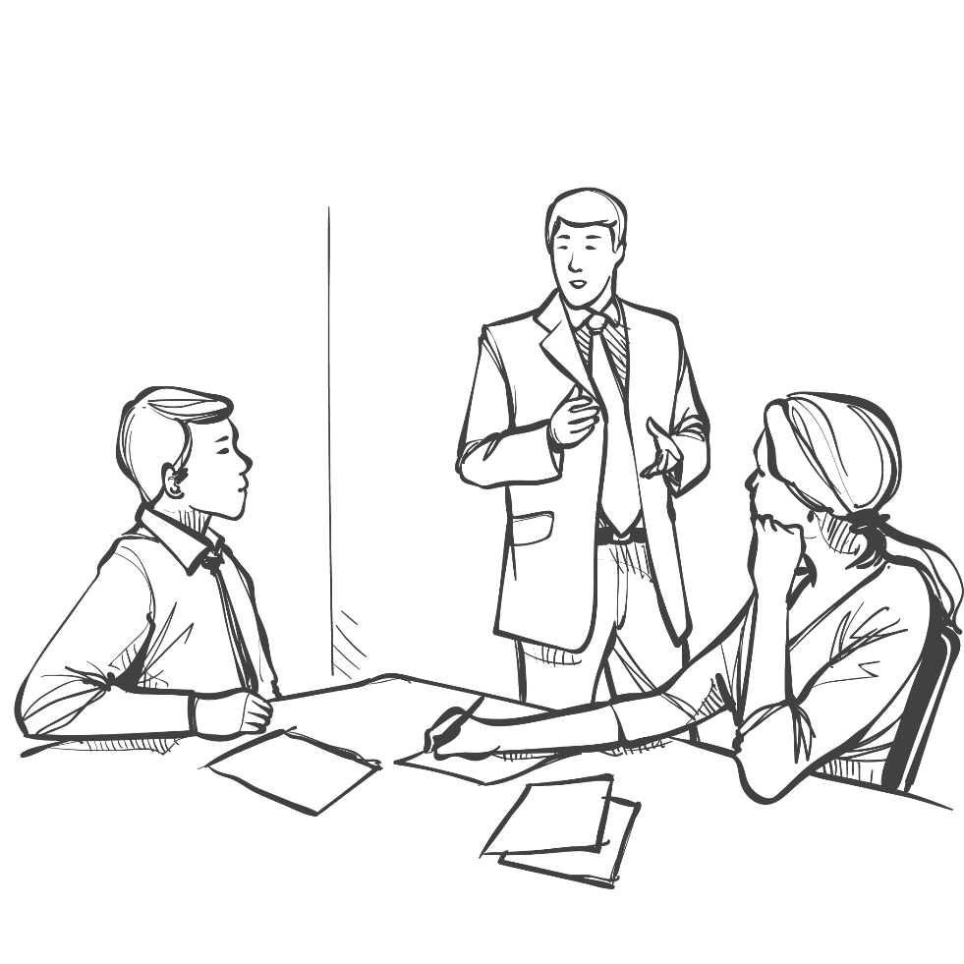
1. La aepd 2. Registro 3. docum. Seg. 4. Personal 5. Normas 6. ctrl. acceso 7. soportes 8. copias seg. 9. seguimiento
Servicios que ofrece
Dirigidos al afectado
Dirigidos a quienes tratan con los datos
Específicos para telecomunicaciones
Otros servicios

Slide 5
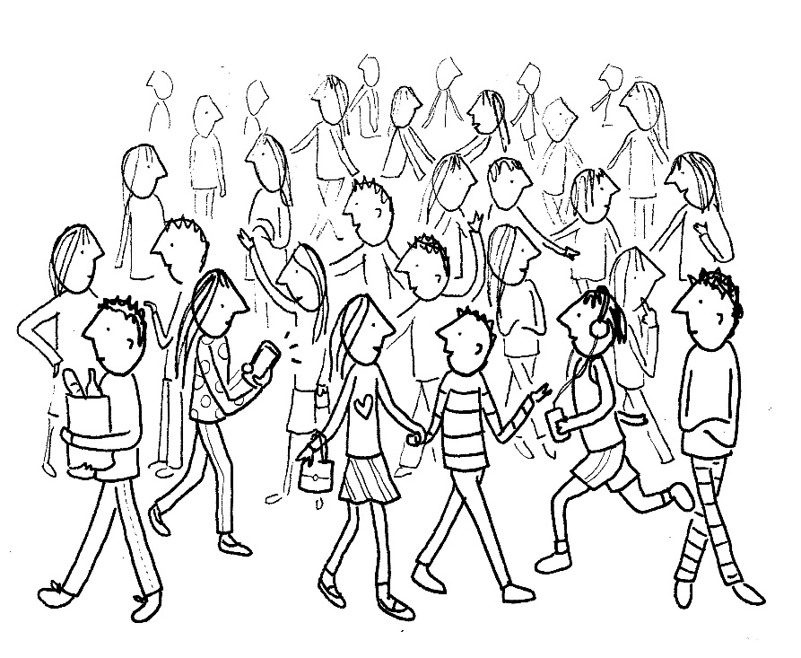
1. La aepd 2. Registro 3. docum. Seg. 4. Personal 5. Normas 6. ctrl. acceso 7. soportes 8. copias seg. 9. seguimiento
Servicios para el afectado
Informar sobre sus derechos
Atender peticiones y reclamaciones
Promover campañas de difusión
Velar por la accesibilidad de los ficheros de carácter personal

Slide 6

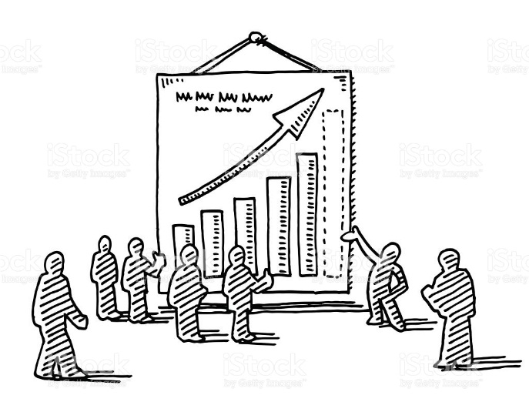
1. La aepd 2. Registro 3. docum. Seg. 4. Personal 5. Normas 6. ctrl. acceso 7. soportes 8. copias seg. 9. seguimiento
Servicios para quienes tratan con los datos
Emitir autorizaciones
Requerir correcciones
Ordenar cese en caso de infracción
Sancionar según lo previsto en la LOPD
Recabar información para el ejercicio de sus funciones
Autorizar transferencias internacionales

Slide 7

1. La aepd 2. Registro 3. docum. Seg. 4. Personal 5. Normas 6. ctrl. acceso 7. soportes 8. copias seg. 9. seguimiento
Servicios en materia de telecomunicaciones
Tutelar los derechos de usuarios que reciben spam
Recibir notificaciones de brechas de seguridad en las bases de datos

Slide 8

1. La aepd 2. Registro 3. docum. Seg. 4. Personal 5. Normas 6. ctrl. acceso 7. soportes 8. copias seg. 9. seguimiento
Otros servicios
Elaborar normas, instrucciones y recomendaciones en materia de LOPD
Cooperar con organismos internacionales

Slide 9
1. La aepd 2. Registro 3. docum. Seg. 4. Personal 5. Normas 6. ctrl. acceso 7. soportes 8. copias seg. 9. seguimiento
Casos más controvertidos

Slide 10

1. La aepd 2. Registro 3. docum. Seg. 4. Personal 5. Normas 6. ctrl. acceso 7. soportes 8. copias seg. 9. seguimiento
Libros de bautismo
En 2008 el Tribunal Supremo falla en contra de una decisión de la AEPD que daba la razón a un solicitante que quiso cancelar sus datos del libro de bautismos de la Iglesia.
El Supremo consideró que el libro de bautismos no es realmente “un archivo”

Slide 11
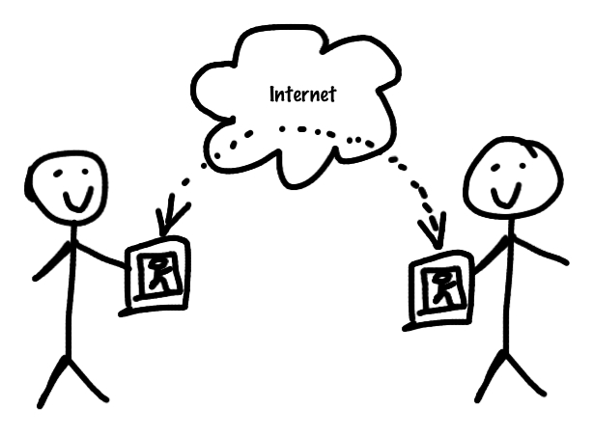
1. La aepd 2. Registro 3. docum. Seg. 4. Personal 5. Normas 6. ctrl. acceso 7. soportes 8. copias seg. 9. seguimiento
Recomendar a un amigo
Las opciones de “Enviar a un amigo” o “Recomendar página” de ciertas webs han sido sancionadas por la AEPD

Slide 12

1. La aepd 2. Registro 3. docum. Seg. 4. Personal 5. Normas 6. ctrl. acceso 7. soportes 8. copias seg. 9. seguimiento
Aseguradoras y centros de salud
Se ha sancionado a aseguradoras y centros de salud por compartir historiales de los pacientes sin su consentimiento previo. No obstante la sanción ha sido reducida por considerarse que no ha habido intencionalidad de infracción.

Slide 13

1. La aepd 2. Registro 3. docum. Seg. 4. Personal 5. Normas 6. ctrl. acceso 7. soportes 8. copias seg. 9. seguimiento
Brechas de seguridad
La AEPD sancionó a una empresa tras la denuncia por parte un hacker que previamente había explotado un agujero de seguridad que encontró.

Slide 14

REGISTRO DE FICHEROS
1. LA AEPD 2. Registro 3. docum. Seg. 4. Personal 5. Normas 6. ctrl. acceso 7. soportes 8. copias seg. 9. seguimiento
¿Qué es un fichero?
Inscripción
¿Por qué?
Procedimiento
Consulta
Automatizar la inscripción con XML

Slide 15
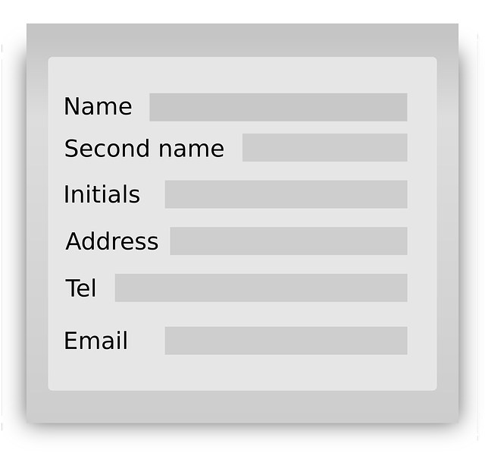
1. ¿Qué es un fichero?
1. LA AEPD 2. Registro 3. docum. Seg. 4. Personal 5. Normas 6. ctrl. acceso 7. soportes 8. copias seg. 9. seguimiento
“Todo conjunto organizado de datos de carácter personal, que permita el acceso a los datos con arreglo a criterios determinados, cualquiera que fuere la forma o modalidad de su creación, almacenamiento, organización y acceso”.
Artículo 3.b de la Ley Orgánica 15/1999 de Protección de Datos de Carácter Personal y artículo 5.1.k del Real Decreto 1720/2007

Slide 16
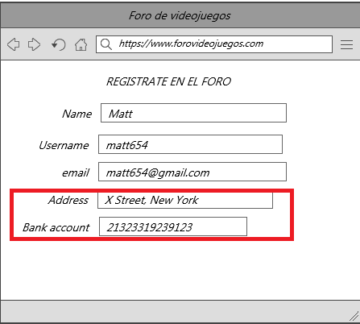
2.Inscripción de ficheros
1. LA AEPD 2. Registro 3. docum. Seg. 4. Personal 5. Normas 6. ctrl. acceso 7. soportes 8. copias seg. 9. seguimiento
¿Por qué debemos de hacerlo?
La ley nos obliga a informar a la AEPD en el artículo 26 de la LOPD de 1999
Es una necesidad en el contexto tecnológico actual
Facebook
‘The hidden data economy’
¿Para qué necesita un foro esa información?
RGPD intentará mejorar este aspecto

Slide 17
2.Procedimiento de inscripción
1. LA AEPD 2. Registro 3. docum. Seg. 4. Personal 5. Normas 6. ctrl. acceso 7. soportes 8. copias seg. 9. seguimiento
Debemos de registrar el fichero ANTES de su creación (P. ej. Crear Base de datos)
Las modificaciones también se notifican
Formas de realizar la inscripción:
Presencial
No presencial
Formulario NOTA
Con certificado digital se envía al momento.
Sin certificado digital se tiene que imprimir, firmar y presentar ante la AEPD.

Slide 18
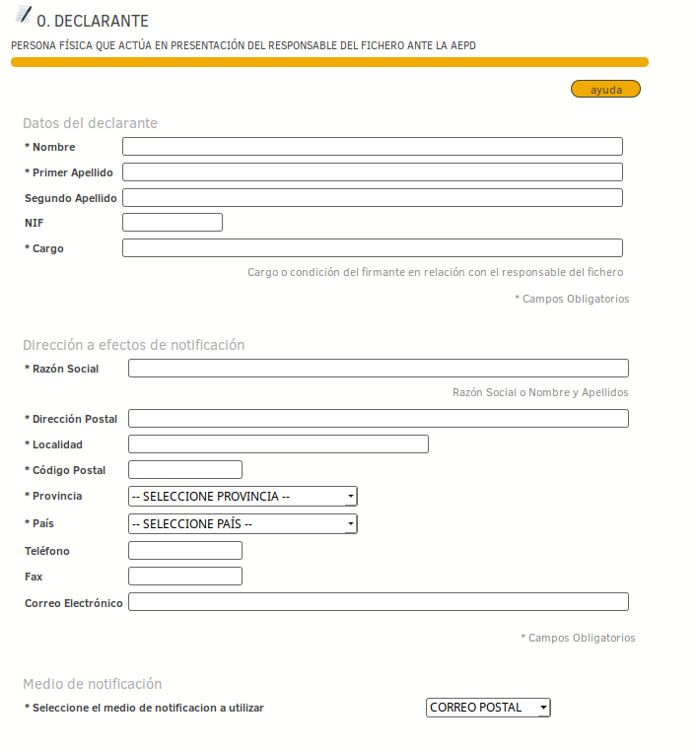

Slide 19
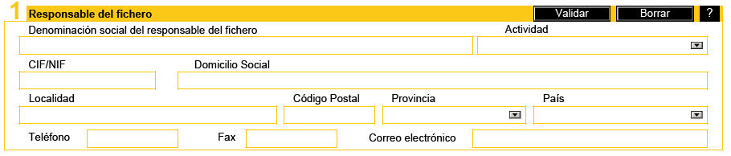
2.1 RESPONSABLE DEL FICHERO
1. LA AEPD 2. Registro 3. docum. Seg. 4. Personal 5. Normas 6. ctrl. acceso 7. soportes 8. copias seg. 9. seguimiento
Principal responsable ante cualquier infracción
Decide sobre el uso, finalidad y contenido del fichero
Será una persona física si representamos a un autónomo.
Será una empresa si la estamos representando a ella misma

Slide 20
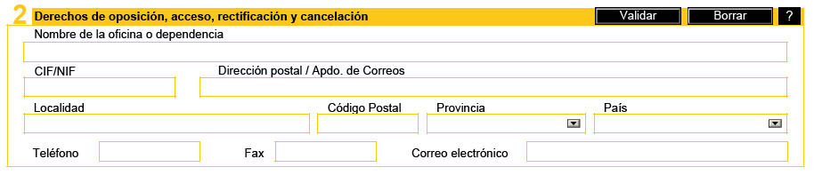
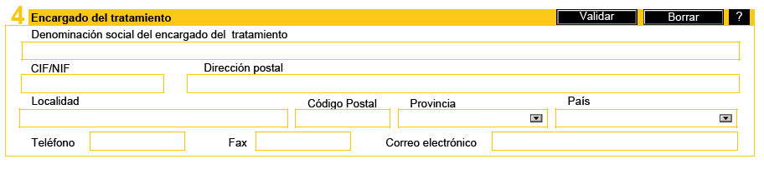
2.2 Derechos arco y responsable del tratamiento
1. LA AEPD 2. Registro 3. docum. Seg. 4. Personal 5. Normas 6. ctrl. acceso 7. soportes 8. copias seg. 9. seguimiento
Oficina o medio por el cual el ciudadano puede poner en práctica alguno de estos derechos
Debemos introducir datos referidos al encargado del tratamiento si alguna entidad externa va a tratar los datos (P. ej. contabilidad)

Slide 21
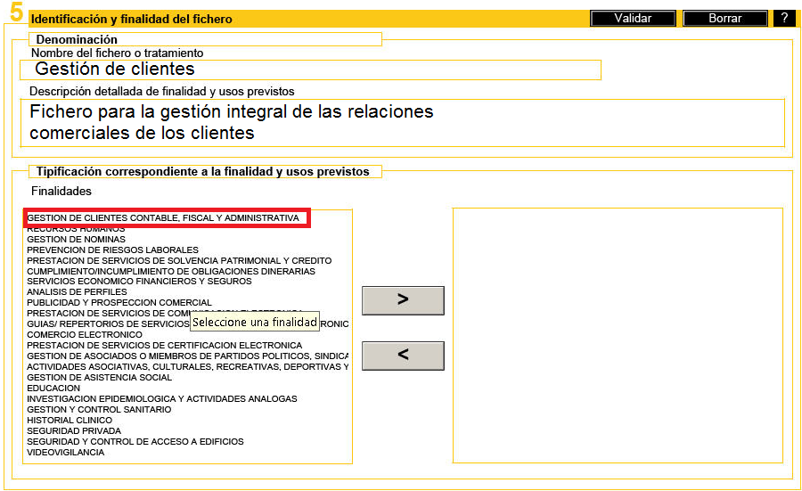
Ejemplo: Empresa comercial

Slide 22
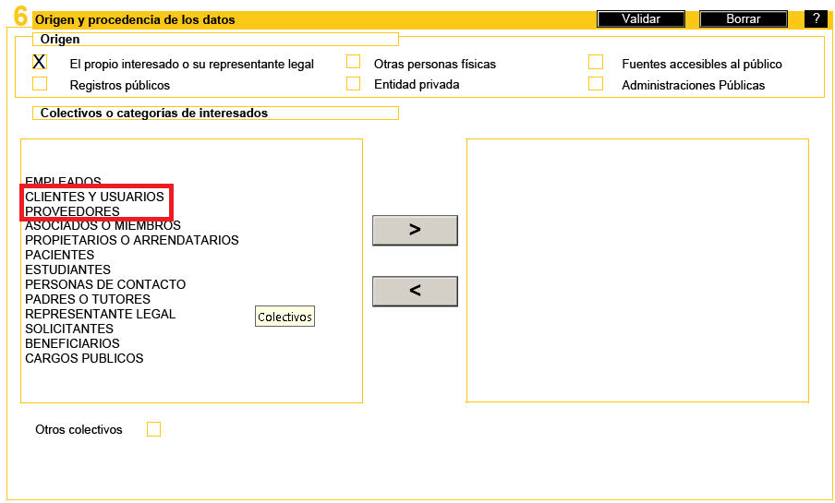
Ejemplo: Tienda online

Slide 23
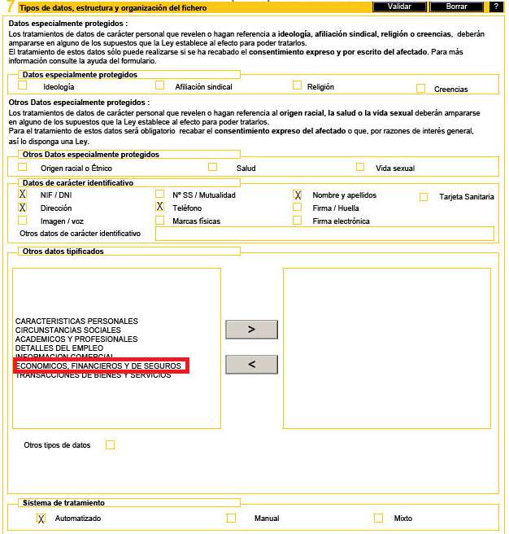
Ejemplo:
Tienda online

Slide 24
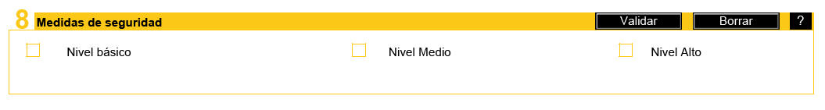
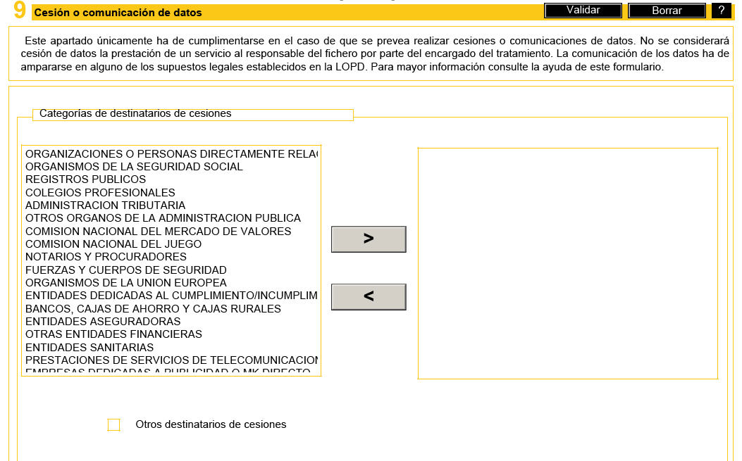

Slide 25
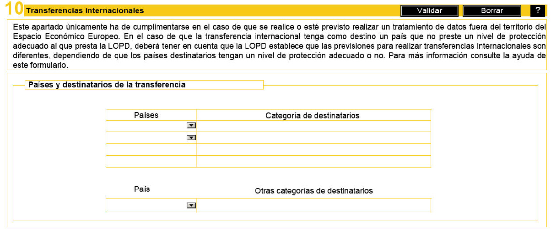

Slide 26
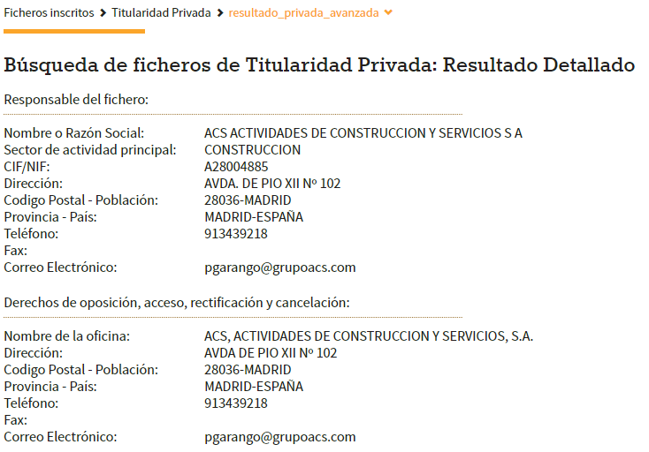
3. Consulta
1. LA AEPD 2. Registro 3. docum. Seg. 4. Personal 5. Normas 6. ctrl. acceso 7. soportes 8. copias seg. 9. seguimiento
Podemos consultar información de ficheros inscritos en la AEPD, tanto de titularidad pública como privadas

Slide 27
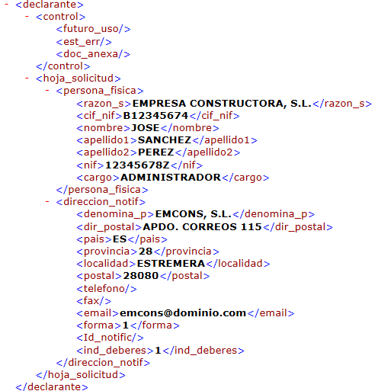
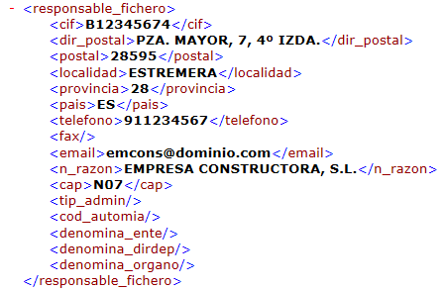
4. Inscripción mediante xml
La AEPD permite enviar mensajes XML para registrar un fichero
Deben de tener un formato estándar
Ejemplo

Slide 28
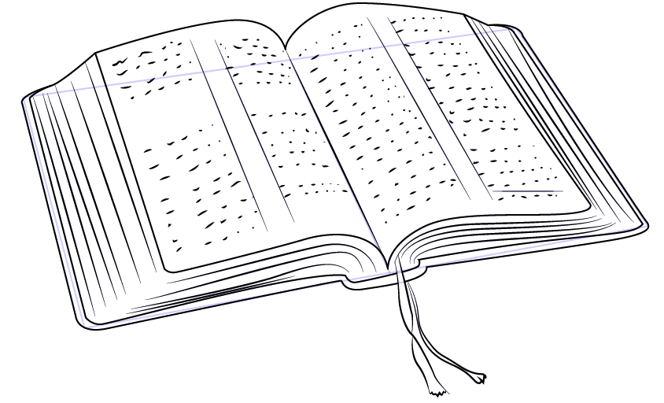
1. La aepd 2. Registro 3. docum. Seg. 4. Personal 5. Normas 6. ctrl. acceso 7. soportes 8. copias seg. 9. seguimiento
El documento de seguridad
Encargado/s de la aplicación
Conjunto de medidas técnicas
Conjunto de medidas organizativas
Cinco apartados básicos (Ampliables)

Slide 29

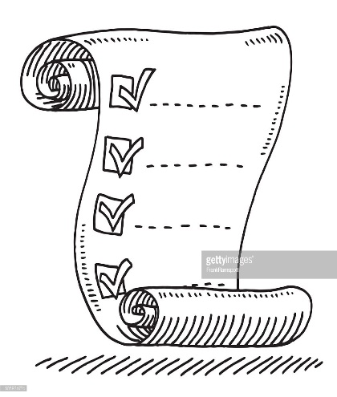
1. La aepd 2. Registro 3. docum. Seg. 4. Personal 5. Normas 6. ctrl. acceso 7. soportes 8. copias seg. 9. seguimiento
1. Ámbito y aplicación del documento
Nombre de la persona responsable del archivo
Listado de documentos / procedimientos implicados
Automático, manual o mixto
Nivel de seguridad
Anexo I…

Slide 30
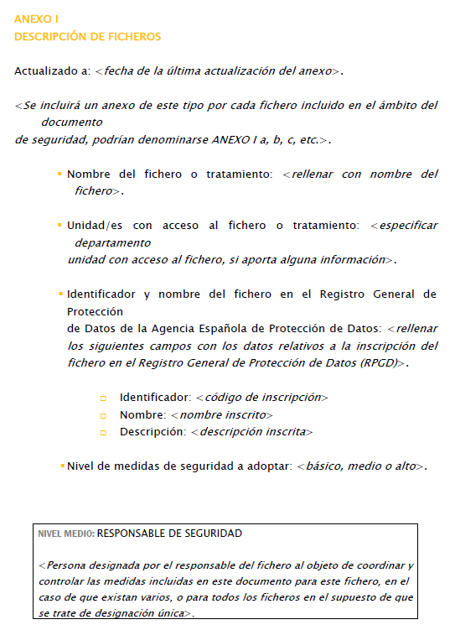
1. La aepd 2. Registro 3. docum. Seg. 4. Personal 5. Normas 6. ctrl. acceso 7. soportes 8. copias seg. 9. seguimiento
1. Ámbito y aplicación del documento
Anexo I

Slide 31
1. La aepd 2. Registro 3. docum. Seg. 4. Personal 5. Normas 6. ctrl. acceso 7. soportes 8. copias seg. 9. seguimiento
2. medidas, normas, procedimientos, reglas y estándares
Medidas de identificación y autenticación de los usuarios en el sistema
Controles de acceso al sistema
Registro de accesos al sistema
Gestión de soportes y documentos existentes en el sistema
Registro de entrada y salida de soportes
Gestión y distribución de soportes
Criterios de archivo
Almacenamiento de la información
Custodia de soportes

Slide 32
1. La aepd 2. Registro 3. docum. Seg. 4. Personal 5. Normas 6. ctrl. acceso 7. soportes 8. copias seg. 9. seguimiento
2. medidas, normas, procedimientos, reglas y estándares
Acceso a datos del sistema a través de redes de comunicaciones
Régimen de trabajo fuera de los locales de la ubicación del fichero
Normas de traslado de documentación
Ficheros temporales o copias de trabajo de documentos
Copia o reproducción de los mismos
Procedimiento para copias de respaldo y recuperación
Persona/s responsable/s de seguridad de las medidas reflejadas en este sistema

Slide 33
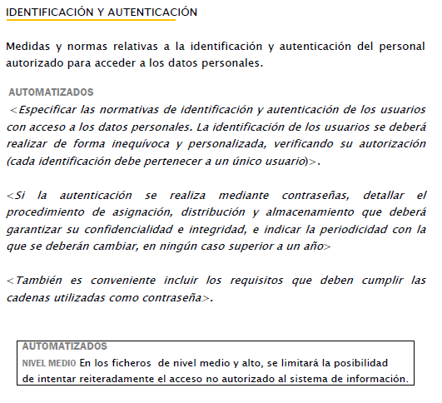
1. La aepd 2. Registro 3. docum. Seg. 4. Personal 5. Normas 6. ctrl. acceso 7. soportes 8. copias seg. 9. seguimiento
2.1 Medidas de identificación y autenticación de usuarios en el sistema

Slide 34

1. La aepd 2. Registro 3. docum. Seg. 4. Personal 5. Normas 6. ctrl. acceso 7. soportes 8. copias seg. 9. seguimiento
3. INFORMACIÓN Y OBLIGACIONES DEL PERSONAL
Procedimiento de información al personal sobre la gestión de los datos.
Funciones y obligaciones del personal en relación a estos.
Consecuencias del incumplimiento del documento de seguridad.

Slide 35
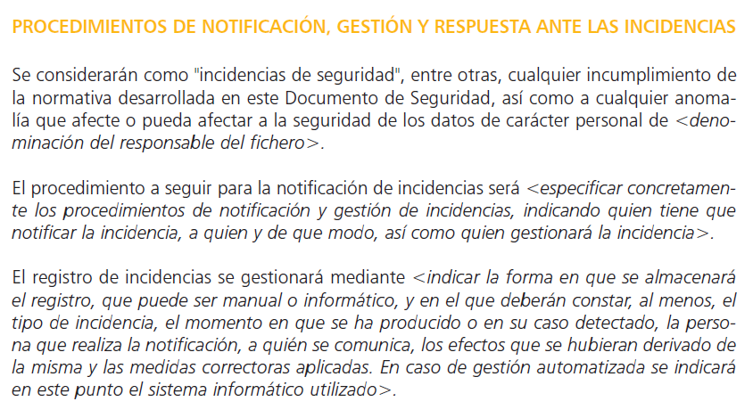
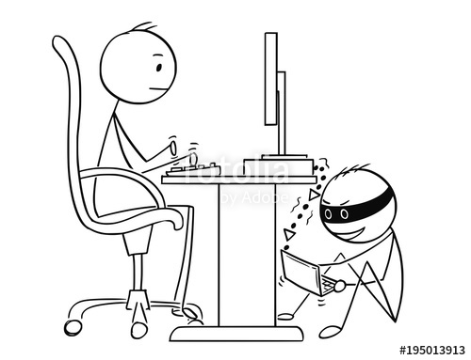
1. La aepd 2. Registro 3. docum. Seg. 4. Personal 5. Normas 6. ctrl. acceso 7. soportes 8. copias seg. 9. seguimiento
4. Procedimientos de notificación, gestión y respuesta ante las incidencias

Slide 36
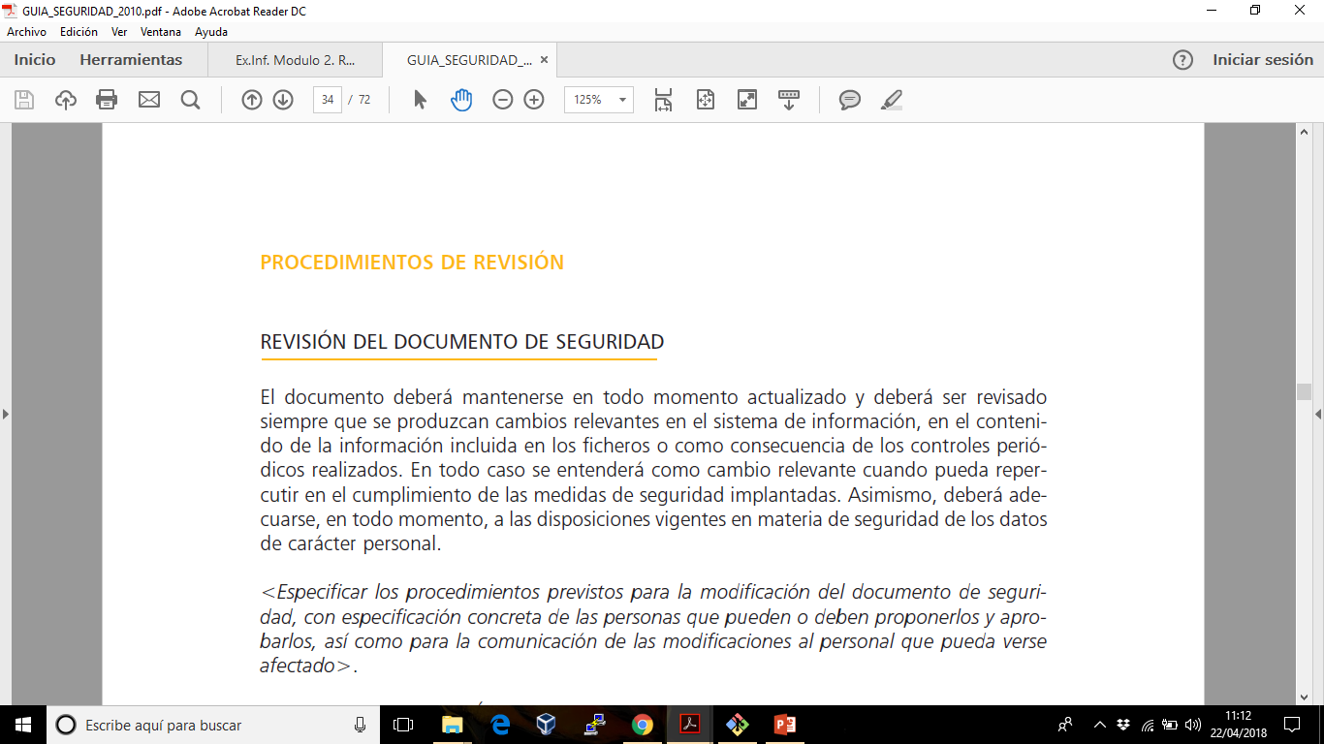
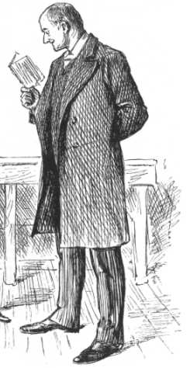
1. La aepd 2. Registro 3. docum. Seg. 4. Personal 5. Normas 6. ctrl. acceso 7. soportes 8. copias seg. 9. seguimiento
5. Procedimientos de revisión

Slide 37
1. La aepd 2. Registro 3. docum. Seg. 4. Personal 5. Normas 6. ctrl. acceso 7. soportes 8. copias seg. 9. seguimiento
¿POR QUE UTILIZAR UN DOCUMENTO DE SEGURIDAD?
Es obligatorio por ley. No tenerlo puede suponer sanciones de hasta 300.000 euros.
Ayuda a garantizar que los documentos y la información que contienen estén accesibles, se conserven de forma íntegra y solo sean mostrados a las personas autorizadas.
Mayor capacidad de respuesta ante problemas con el sistema de información.

Slide 38

1. LA AEPD 2. Registro 3. docum. Seg. 4. Personal 5. Normas 6. ctrl. acceso 7. soportes 8. copias seg. 9. seguimiento
4. PERSONAL INVOLUCRADO
Es el factor crítico de éxito
Garantizan el cumplimiento de las medidas de seguridad
Es necesaria una estructura organizativa

Slide 39



1. LA AEPD 2. Registro 3. docum. Seg. 4. Personal 5. Normas 6. ctrl. acceso 7. soportes 8. copias seg. 9. seguimiento
4. PERSONAL INVOLUCRADO
ENCARGADO DEL TRATAMIENTO
- Tratará los datos en cuenta del responsable
- Sancionado el responsable en caso de incumplimiento
RESPONSABLE DE SEGURIDAD
- Coordinar y controlar
- Elabora informes mensuales

Slide 40


1. LA AEPD 2. Registro 3. docum. Seg. 4. Personal 5. Normas 6. ctrl. acceso 7. soportes 8. copias seg. 9. seguimiento
4. PERSONAL INVOLUCRADO
DELEGACIÓN DE AUTORIZACIONES
SISTEMA INFORMÁTICO Y PERFILES DE USUARIO
- Las entidades son responsables de sus sistemas
- Según el perfil de usuario nos vemos obligados a cumplir la LOPD
INFORMACIÓN AL PERSONAL

Slide 41

Procedimiento para la recogida de datos
1. LA AEPD 2. Registro 3. docum. Seg. 4. Personal 5. Normas 6. ctrl. acceso 7. soportes 8. copias seg. 9. seguimiento
Principio de calidad
Artículo 5 LOPD: Derecho de información
Artículo 6 LOPD: Consentimiento del afectado

Slide 42

Derecho de acceso
1. LA AEPD 2. Registro 3. docum. Seg. 4. Personal 5. Normas 6. ctrl. acceso 7. soportes 8. copias seg. 9. seguimiento
El responsable del tratamiento debe de facilitar los datos tratados por alguno de los siguientes medios:
Visualización en pantalla.
Escrito, copia o fotocopia remitida por correo, certificado o no.
Telecopia.
Correo electrónico u otros sistemas de comunicación electrónica.
Cualquier otro sistema adecuado ofrecido por quien posee sus datos personales (responsable del fichero).

Slide 43

Derecho Rectificación
1. LA AEPD 2. Registro 3. docum. Seg. 4. Personal 5. Normas 6. ctrl. acceso 7. soportes 8. copias seg. 9. seguimiento
Modificación datos inexactos
Modificación datos incompletos

Slide 44

Derecho Cancelación
1. LA AEPD 2. Registro 3. docum. Seg. 4. Personal 5. Normas 6. ctrl. acceso 7. soportes 8. copias seg. 9. seguimiento
Cancelar datos inadecuados
Cancelar datos excesivos

Slide 45

Derecho oposición
1. LA AEPD 2. Registro 3. docum. Seg. 4. Personal 5. Normas 6. ctrl. acceso 7. soportes 8. copias seg. 9. seguimiento
Negarse al uso de los datos por parte del responsable del tratamiento

Slide 46
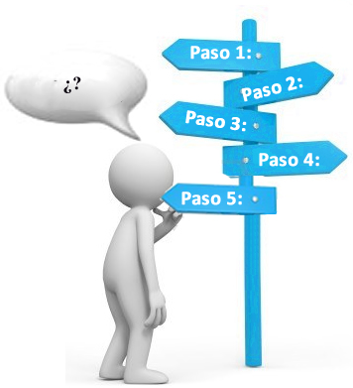
Procedimientos de ejercicio de los derechos de los afectados
1. LA AEPD 2. Registro 3. docum. Seg. 4. Personal 5. Normas 6. ctrl. acceso 7. soportes 8. copias seg. 9. seguimiento
El procedimiento para ejecutar los derechos ARCO es el mismo para todos.

Slide 47
1. LA AEPD 2. Registro 3. docum. Seg. 4. Personal 5. Normas 6. ctrl. acceso 7. soportes 8. copias seg. 9. seguimiento
5.Niveles de seguridad
Tres niveles de seguridad aplicados a los ficheros:
Básico, se aplica a todos los ficheros
Medio, ficheros relacionados con:
Comisión de infracciones administrativas o penales
Artículo 29 de la Ley Orgánica
Administraciones tributarias y ejercicio de sus potestades.
Entidades financieras (prestación de servicios)
Entidades gestoras y servicios comunes de la SS (competencias y mutuas de sus profesionales)
Carácter personal del ciudadano

Slide 48
1. LA AEPD 2. Registro 3. docum. Seg. 4. Personal 5. Normas 6. ctrl. acceso 7. soportes 8. copias seg. 9. seguimiento
niveles de seguridad (ii)
Alto, se aplica a:
Datos de ideología
Afiliación sindical
Origen racial
Salud
Vida sexual
Datos para fines policiales
Delitos

Slide 49
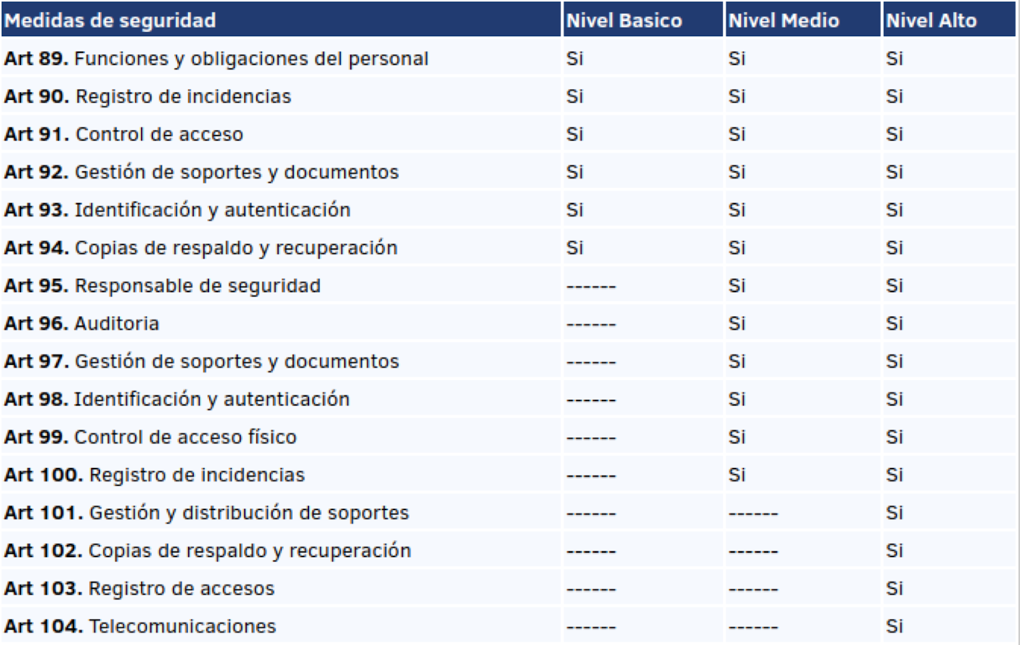
1. LA AEPD 2. Registro 3. docum. Seg. 4. Personal 5. Normas 6. ctrl. acceso 7. soportes 8. copias seg. 9. seguimiento

Slide 50

1. LA AEPD 2. Registro 3. docum. Seg. 4. Personal 5. Normas 6. ctrl. acceso 7. soportes 8. copias seg. 9. seguimiento
Medidas de seguridad para garantizar los niveles
Identificación y autenticación
Especificar normativas de identificación y autenticación del usuario
Contraseña: procedimiento de asignación, distribución y almacenamiento
En ficheros de nivel medio y alto: limitar el intentar acceder al sistema de forma no autorizada.

Slide 51

1. LA AEPD 2. Registro 3. docum. Seg. 4. Personal 5. Normas 6. ctrl. acceso 7. soportes 8. copias seg. 9. seguimiento
Medidas de seguridad para garantizar los niveles (ii)
Ficheros temporales o copias de trabajo de documentos
Creados para trabajos temporales, deben cumplir las medidas descritas en el Reglamentos.
Borrados una vez dejen de ser necesarios.
Para ficheros de alto nivel: las copias de documentos con datos personales bajo control de personal autorizado.

Slide 52

1. LA AEPD 2. Registro 3. docum. Seg. 4. Personal 5. Normas 6. ctrl. acceso 7. soportes 8. copias seg. 9. seguimiento
Medidas de seguridad para garantizar los niveles (iii)
Otras medidas, se explicarán con más detalle en los siguientes apartados
Control de acceso
Régimen a seguir para datos desubicados de los locales
Copias de respaldo y recuperación

Slide 53
1. LA AEPD 2. Registro 3. docum. Seg. 4. Personal 5. Normas 6. ctrl. acceso 7. soportes 8. copias seg. 9. seguimiento
6. Control de Acceso
Locales y equipamientos
Control de acceso físico
Registro de accesos
Ficheros automáticos
Ficheros manuales

Slide 54
1. LA AEPD 2. Registro 3. docum. Seg. 4. Personal 5. Normas 6. ctrl. acceso 7. soportes 8. copias seg. 9. seguimiento
Locales y equipamientos
Los locales deben garantizar la disponibilidad, confidencialidad e integridad de los datos protegidos.
Se deben evitar los accesos no autorizados y el acceso a ficheros estará restringido exclusivamente al personal autorizado.
Distinguimos tres niveles de seguridad de ficheros: básico, medio y alto.
Todo fichero de nivel medio o superior deberá tener control de acceso físico.

Slide 55

1. LA AEPD 2. Registro 3. docum. Seg. 4. Personal 5. Normas 6. ctrl. acceso 7. soportes 8. copias seg. 9. seguimiento
Control de acceso físico
El personal sólo tendrá acceso a aquellos datos y recursos que precise para el desarrollo de sus funciones.
El acceso a los recursos con derechos distintos de los autorizados, son establecidos por el responsable del fichero.
El personal autorizado será el único conceder, alterar o anular el accesos sobre los datos y recursos.
El personal ajeno responsable del fichero con acceso a los recursos, si existe, estará sometido a las mismas condiciones y propio.

Slide 56
1. LA AEPD 2. Registro 3. docum. Seg. 4. Personal 5. Normas 6. ctrl. acceso 7. soportes 8. copias seg. 9. seguimiento
Registro de accesos
De cada intento de acceso se debe guardar la identificación del usuario, la fecha y hora en la que se realizó, el fichero, el tipo de acceso y si ha sido autorizado o denegado.
En el caso de ser autorizado se debe guardar la información que permita identificar el registro.
Los mecanismos que permiten el registro de acceso estarán bajo el control del responsable de seguridad.
La conservación de los datos registrados será de dos años.
Mensualmente se realizará una revisión de la información de control registrada y se elaborará un informe.
No será necesario el registro de accesos en los siguientes casos:
El responsable del fichero o del tratamiento es una persona física.
El responsable del fichero o del tratamiento es el único que tiene acceso

Slide 57
1. LA AEPD 2. Registro 3. docum. Seg. 4. Personal 5. Normas 6. ctrl. acceso 7. soportes 8. copias seg. 9. seguimiento
Ficheros automáticos
Los usuarios usuarios solo tendrán acceso a los recursos que precisen para el desarrollo de sus funciones.
El responsable del fichero se encarga de mantener actualizada la relación de usuarios, perfiles de usuario y los accesos autorizados.
El responsable del fichero establecerá mecanismos que eviten el acceso a usuarios no autorizados.
Solamente la persona autorizada puede conceder, alterar o anular el accesos sobre los datos y recursos.
De existir personal ajeno responsable del fichero con acceso a los recursos, estará sometido a las mismas obligaciones que el personal propio.

Slide 58
1. LA AEPD 2. Registro 3. docum. Seg. 4. Personal 5. Normas 6. ctrl. acceso 7. soportes 8. copias seg. 9. seguimiento
Ficheros manuales
Para implantar el control de acceso a la documentación se puede utilizar:
Plantillas básicas incorporadas al inicio del expediente.
Registros automatizados en la gestión de entradas y salidas del archivo.
Cualquier otro sistema o procedimiento que permita alcanzar la finalidad perseguida por el reglamento.

Slide 59
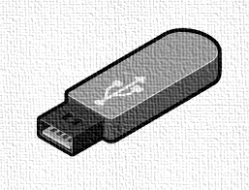

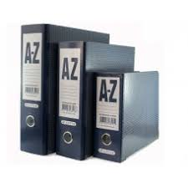
1. LA AEPD 2. Registro 3. docum. Seg. 4. Personal 5. Normas 6. ctrl. acceso 7. Soportes 8. copias seg. 9. seguimiento
¿Que es un soporte?
Dispositivo físico de almacenamiento de datos
Ej: discos duros externos, USB…

Slide 60

1. LA AEPD 2. Registro 3. docum. Seg. 4. Personal 5. Normas 6. ctrl. acceso 7. Soportes 8. copias seg. 9. seguimiento
¿Dónde se almacenan?
Inventario de soportes
¿qué pasa si no vigilamos los soportes?
Sanciones entre X e Y euros

Slide 61
1. LA AEPD 2. Registro 3. docum. Seg. 4. Personal 5. Normas 6. ctrl. acceso 7. Soportes 8. copias seg. 9. seguimiento
¿cómo evitar las sanciones?
Identificar el contenido, ser inventariados y acceso autorizado
Traslado solo realizable por el personal autorizado
Seguridad en el traslado
Impedir robo o pérdida
Deshechos volatilizados
Información sensible => Identificadores alterados

Slide 62
1. LA AEPD 2. Registro 3. docum. Seg. 4. Personal 5. Normas 6. ctrl. acceso 7. Soportes 8. copias seg. 9. seguimiento
Criterios de archivo
Conservación
Localización
Consulta
Derecho a no tratar los datos (excepto leyes)
Ante vacío legal, el responsable de decidir los criterios es el propietario

Slide 63
1. LA AEPD 2. Registro 3. docum. Seg. 4. Personal 5. Normas 6. ctrl. acceso 7. Soportes 8. copias seg. 9. seguimiento
Almacenamiento ficheros manuales
Ficheros no automatizados:
Bajo llave o dispositivo equivalente
Cerrados mientras no se consulten
En su defecto:
El responsable adoptará las medidas oportunas
Documentadas en el documento de seguridad

Slide 64

1. LA AEPD 2. Registro 3. docum. Seg. 4. Personal 5. Normas 6. ctrl. acceso 7. Soportes 8. copias seg. 9. seguimiento
Custodia de soportes manuales
Se designará uno a varios responsables
Mientras no esté archivado
Debe impedir su acceso o manipulación

Slide 65
1. LA AEPD 2. Registro 3. docum. Seg. 4. Personal 5. Normas 6. ctrl. acceso 7. Soportes 8. copias seg. 9. seguimiento
Reutilización o eliminación
Soportes:
Solo podrán reproducirlos el personal autorizado
Se debe garantizar la no recuperación
Documentos:
Destrucción con trituradoras
Almacenamiento en contenedores herméticos
Hay empresas que realizan la destrucción bajo contrato

Slide 66
1. LA AEPD 2. Registro 3. docum. Seg. 4. Personal 5. Normas 6. ctrl. acceso 7. Soportes 8. copias seg. 9. seguimiento
Registro de entradas y salidas
Acceso limitado bajo identificación
Habilitar mecanismos de identificación de acceso para documentos con acceso de múltiples usuarios.
El personal no contemplado en lo anterior, deberá registrarse
Acceso a través de la red
Nivel de seguridad >= LOCAL
Transmisión cifrada

Slide 67
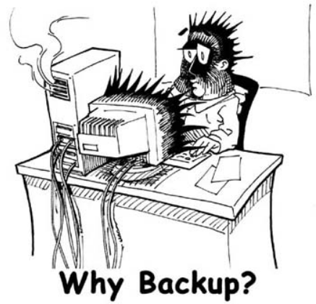
1. La aepd 2. Registro 3. docum. Seg. 4. Personal 5. Normas 6. ctrl. acceso 7. soportes 8. copias seg. 9. seguimiento
Copias de seguridad
¿Qué es?
Posibilita la recuperación
Restauración de datos
¿Por qué son importantes?
Ataques cibernéticos
Eliminación accidental
Datos corrompidos
Virus informático
robos

Slide 68
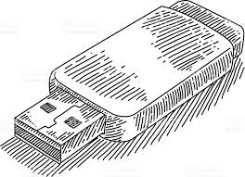
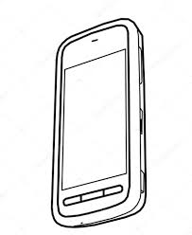

1. La aepd 2. Registro 3. docum. Seg. 4. Personal 5. Normas 6. ctrl. acceso 7. soportes 8. copias seg. 9. seguimiento
En el caso de:
Pierdes el USB
Te roban el móvil
Se rompe el portátil
COMO SOLUCIÓN A TODO ESTO:
COPIAS DE SEGURIDAD

Slide 69
1. La aepd 2. Registro 3. docum. Seg. 4. Personal 5. Normas 6. ctrl. acceso 7. soportes 8. copias seg. 9. seguimiento
Técnicas de copias de seguridad
Es importante elegir el mecanismo atendiendo a:
De que datos se hará la copia
Frecuencia
Método
Como recuperar los datos.

Slide 70
1. La aepd 2. Registro 3. docum. Seg. 4. Personal 5. Normas 6. ctrl. acceso 7. soportes 8. copias seg. 9. seguimiento
Copia de seguridad completa
Realiza una copia fiel de los datos en un medio aparte
Ventajas
Imagen fiable
Desventajas
Lenta en grandes volúmenes de datos
Causa problemas de disponibilidad en grandes volúmenes de datos

Slide 71
1. La aepd 2. Registro 3. docum. Seg. 4. Personal 5. Normas 6. ctrl. acceso 7. soportes 8. copias seg. 9. seguimiento
Copia de seguridad Incremental
Copia todos los elementos que han sido modificados desde la copia de seguridad anterior de cualquier tipo
Ventajas
Más eficaz que la copia de seguridad completa
Desventajas
Necesitamos las copias anteriores para restaurar la copia completa

Slide 72
1. La aepd 2. Registro 3. docum. Seg. 4. Personal 5. Normas 6. ctrl. acceso 7. soportes 8. copias seg. 9. seguimiento
Copia de seguridad Diferencial
Se centra en los archivos modificados desde la última copia completa, almacena más datos que una incremental pero menos que una completa
Ventajas
Más fiable que la copia incremental
Desventajas
Más lenta y costosa que la copia incremental en cuanto al espacio

Slide 73

1. La aepd 2. Registro 3. docum. Seg. 4. Personal 5. Normas 6. ctrl. acceso 7. soportes 8. copias seg. 9. seguimiento
Políticas de copia de seguridad
Diferenciar entre distintos entornos
Determinar los costes de las posibles pérdidas de datos
El tiempo que se tardaría en la recuperación
Valorar los recursos imprescindible
Analizar qué es imprescindible copiar y que no

Slide 74
1. La aepd 2. Registro 3. docum. Seg. 4. Personal 5. Normas 6. ctrl. acceso 7. soportes 8. copias seg. 9. seguimiento
Requerimientos nivel básico
Copias al menos una vez por semana
Garantiza que los datos se recuperen previamente a cualquier incidente
Verificación cada 6 meses del uso correcto
Las pruebas no se realizarán con datos reales

Slide 75
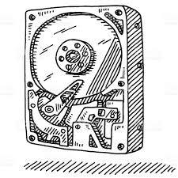
1. La aepd 2. Registro 3. docum. Seg. 4. Personal 5. Normas 6. ctrl. acceso 7. soportes 8. copias seg. 9. seguimiento
Requerimientos nivel Alto
Deberá conservarse una copia de respaldo en un lugar diferente de donde se encuentren los equipos

Slide 76
1. La aepd 2. Registro 3. docum. Seg. 4. Personal 5. Normas 6. ctrl. acceso 7. soportes 8. copias seg. 9. seguimiento
RESTAURACIÓN
En el caso de pérdida de los datos el objetivo es poder restaurarlos, para ello de definir una política de copia de seguridad o escoger una herramienta es clave para ello hay que decidir previamente los siguientes puntos
RTO (Recovery Time Objective)
RPO (Recovery Point Objective)

Slide 77

1. La aepd 2. Registro 3. docum. Seg. 4. Personal 5. Normas 6. ctrl. acceso 7. soportes 8. copias seg. 9. seguimiento
Seguimiento y control (Auditoría LOPD).
La finalidad de la auditoría y su informe es identificar las no conformidades existentes y la adecuación de las medidas y controles a la Ley de Protección de Datos

Slide 78

1. La aepd 2. Registro 3. docum. Seg. 4. Personal 5. Normas 6. ctrl. acceso 7. soportes 8. copias seg. 9. seguimiento
Controles periódicos
Cada dos años.
En las empresas con un nivel de seguridad medio o superior.
De carácter extraordinario.
Deberá realizarse siempre que se realicen modificaciones sustanciales en el sistema de información

Slide 79
1. La aepd 2. Registro 3. docum. Seg. 4. Personal 5. Normas 6. ctrl. acceso 7. soportes 8. copias seg. 9. seguimiento
Partes de una auditoría
Para realizar una auditoría se tiene que seguir los siguientes procesos:
Reunión inicial.
La recogida de evidencias, que se realiza mediante cuatro estrategias:
Análisis de documentación aportada por la auditada.
Comprobación de registros.
Inspección visual de los sistemas de la información y entorno físico.
Entrevistas con el personal, tanto Responsable/s de Seguridad como diversos usuarios.
Documentación de los resultados.
Reunión final para comentario de las evidencias con el responsable de Seguridad de la auditada.
Elaboración del informe de auditoría.

Slide 80
1. La aepd 2. Registro 3. docum. Seg. 4. Personal 5. Normas 6. ctrl. acceso 7. soportes 8. copias seg. 9. seguimiento
Procedimientos de notificación y gestión de incidencias.
Las incidencias se deben notificar y almacenar en un registro siguiendo el siguiente formato:
Tipo de incidencia
Fecha de la incidencia o de su notificación
Persona que ha notificado esta incidencia
A quién se escala la incidencia
Qué efectos se han producido
Qué medidas correctoras se han puesto en marcha

Slide 81

1. La aepd 2. Registro 3. docum. Seg. 4. Personal 5. Normas 6. ctrl. acceso 7. soportes 8. copias seg. 9. seguimiento
Control de los registros de los sistemas de seguridad
El principal objetivo es chequear si la información se encuentra segura.
Para chequear se utiliza los siguientes criterios:
Registro de calidad
Identificación
Almacenamiento
Protección
Recuperación
Retención
Disposición de los registros

Slide 82
1. La aepd 2. Registro 3. docum. Seg. 4. Personal 5. Normas 6. ctrl. acceso 7. soportes 8. copias seg. 9. seguimiento
Auditorías (internas y externas)
Existen tipos de auditorías:
Auditorías Internas
Realizadas por un especialista en la materia el cual no tiene ninguna relación con la compañía
Auditorías externas
Realizadas por funcionarios internos de la compañía

Slide 83
Referencias y bibliografía
La AEPD
https://es.wikipedia.org/wiki/Agencia_Espa%C3%B1ola_de_Protecci%C3%B3n_de_Datos
http://www.agpd.es/portalwebAGPD/LaAgencia/informacion_institucional/conoce/index-ides-idphp.php
Registro de ficheros
http://www.cuidatusdatos.com/infoformularionota.html
https://www.agpd.es/portalwebAGPD/canalresponsable/obligaciones/inscripcion_ficheros/index-ides-idphp.php
http://www.agpd.es/portalwebAGPD/ficheros_inscritos/estadisticas/index-ides-idphp.php
http://www.bloguismo.com/inscribir-ficheros-agencia-proteccion-datos/
Seguimiento y control (Auditoría LOPD)
http://zugastiabogados.es/cuando-y-como-hay-que-realizar-una-auditoria-en-lopd/
https://www.audisec.es/es/auditoria-lopd/
https://www.josemanuelsanz.es/lopd-practica-el-registro-de-incidencias/
El personal involucrado
Artículo 5, 6 LO: http://noticias.juridicas.com/base_datos/Admin/lo15-1999.html
Artículo 27 RD: http://noticias.juridicas.com/base_datos/Admin/rd1720-2007.html
Artículo 31 RD: http://noticias.juridicas.com/base_datos/Admin/rd1720-2007.html
Artículo 34 RD: http://noticias.juridicas.com/base_datos/Admin/rd1720-2007.html
Artículo 24, 25 RD: http://noticias.juridicas.com/base_datos/Admin/rd1720-2007.html

Slide 84

Gracias por vuestra atención

